Slide 1
c# 스터디 6주차
유니티 엔진 - 2

Slide 2


목차
스크립트란?
입력 처리
이동시키기
회전&가속 시키기
프레임 개념
실습 – 벽돌 깨기 게임 바 만들기

Slide 3
유니티 스크립트

Slide 4
스크립트 (Script)
스크립트
유니티의 컴포넌트로는 게임을 만들기 어렵다
유니티가 제공 못해주는 기능 만들기
게임 실행 전 나타나지 않는다
클래스와 인스턴스의 차이점

Slide 5
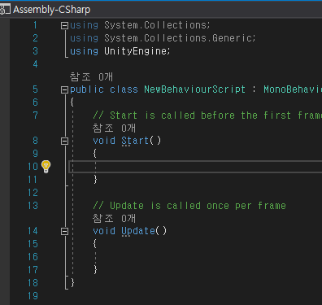
스크립트 만들어보기
Start()
게임을 시작할 때만 한 번 실행된다
Update() 실행 전에 실행된다
주로 초기화를 목적으로 사용한다
Update()
한 프레임마다 한 번 실행된다
만약 입력값이 존재하면 입력을 받은 후 실행된다

Slide 6
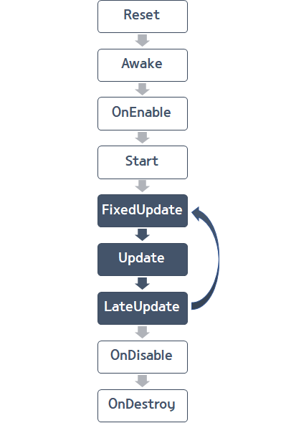
이벤트 함수
유니티가 자동으로 실행하는 함수들
Start()와 Update()가 이것들에 포함된다.
MonoBehaviour에서 상속받는다
유니티 문서: https://docs.unity3d.com/kr/530/Manual/ExecutionOrder.html

Slide 7
입력 처리

Slide 8
입력이란?
키보드, 마우스, 콘솔, 스마트폰 터치 등… 모든 입력을 처리할 수 있다.
Input 클래스에 모두 정의돼있다.

Slide 9
입력 받기 – 키보드
Input.GetKey(키 코드) -> 눌린 상태를 입력받는다
Input.GetKeyDown(키 코드) -> 누르는 순간을 입력받는다
Input.GetkeyUp(키 코드) -> 떼는 순간을 입력받는다

Slide 10
입력 받기 - 마우스
마우스 위치
Input.MousePosition(숫자) -> 눌린 상태
클릭
Input.GetMouseButton(숫자) -> 눌린 상태
Input.GetMouseButtonDown(숫자) -> 누를 때
Input.GetMouseButtonUp(숫자) -> 뗄 때
왼쪽(0) 오른쪽(1) 휠(2)

Slide 11
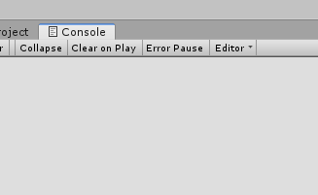
+ 메시지 출력하기
유니티 Console(콘솔)창에 메시지를 출력할 수 있다
생각대로 작동하는지 확인할 때 주로 사용한다
Debug.Log(“String”); 형식으로 사용할 수 있다.

Slide 12
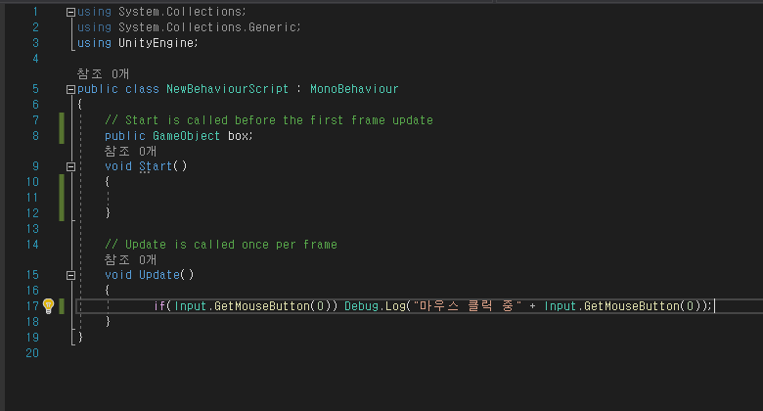
입력 테스트하기
Update() 안쪽에 if(Input.GetMouseButton(0)) Debug.Log("마우스 클릭 중" + Input.GetMouseButton(0)); 를 넣고 실행
한 번 따라해보자!

Slide 13
이동시키기

Slide 14
유니티에서의 위치 개념
Local 부모와 자식 사이의 위치 관계
transform.localPosition 을 사용해서 불러올 수 있다.
Global 월드 기준 절대적인 위치 관계
transform.position 을 참고해서 불러울 수 있다.

Slide 15
이동하기
Global
transform.Translate(x, y, z, Space.World);
World의 절대 좌표 방향으로 움직인다.
Local
transform.Translate(x, y, z, Space.Self);
자신이 보고 있는 방향으로 움직인다 (defult값)

Slide 16

Vector
x, y, z 값을 데이터
x, y, z는 float형임을 주의하자!
벡터 연산이 가능하다!
외적/내적
벡터 사칙연산

Slide 17
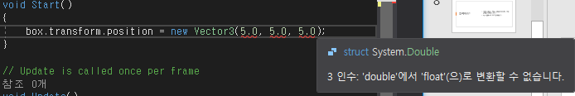
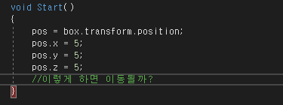
Vector3 – 실수모음
float 형으로 넣기
참조 변수로의 사용

Slide 18
Vector3 사용 예시
사용 방법 -1
사용 방법 – 2

Slide 19
회전&가속시키기

Slide 20
회전
Local
Rotate(x, y, z, Space.self);
Global
Rotate(x, y, z, Space.World);

Slide 21
프레임 개념

Slide 22
프레임 Frame
게임은 무한 루프로 구성되어 있다
한 프레임은 한 장면이다.
Frame per Second(FPS)라는 단어를 사용한다.
Ex) 60 FPS -> 1초에 프레임이 60번 반복된다

Slide 23
프레임 시간 통일시키기
Time.deltaTime을 사용한다
이전의 프레임과 현재 프레임 사이 간격을 나타낸다
deltaTime을 곱하면 한프레임의 시간이 같아진다

Slide 24
실습 – 벽돌 깨기 바 만들기

Slide 25
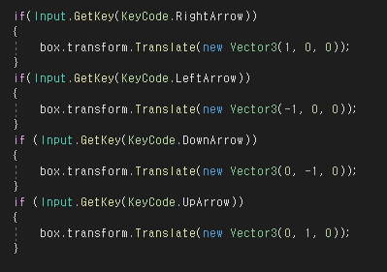
바 이동시키기

